Slide 1


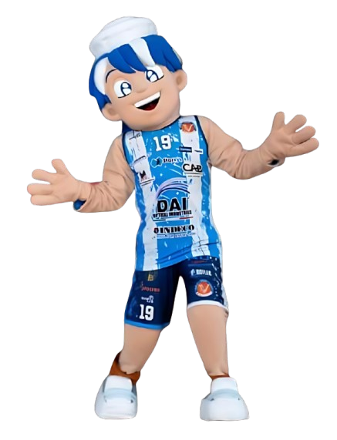
NUOVA VIRTUS BASKET MOLFETTA
Stagione 2026/2027
GRATTA
& VINCI
€ 1.000
€ 6.000
€ 1.000
costo stampa ticket
ricavi (2.000 x €3,00)
premi estrazione finale
MARGINE NETTO STIMATO: € 4.000
I PREMI — Prodotti e gadget offerti dagli sponsor locali • Premio speciale estrazione finale
📅 Raccolta premi/sponsor: 15–20 gg • Vendita: dalla 1ª gara casalinga
Il successo dipende dall'impegno di ognuno di noi nel vendere i ticket e trovare i premi!
La lotteria del tifoso • virtusfanmolfetta.com

